Slide 1
ΑΛΙΕΙΑ ΣΤΗΝ ΑΛΟΝΝΗΣΟ
Οι μεγαλύτερος αριθμός ανθρώπων στην Αλόννησο ζουν χάρη στην αλιεία. Επίσης πολλοί αλοννησιώτες από πολύ μικρή ηλικία δουλεύουν σε αλιευτικά σκάφοι και για αυτό το λόγο δεν έχουν εγκατάλειψη αυτό το επάγγελμα. Όμως πολλοί νέοι χάρη στην δουλεία που έχουν οι συγγενείς τους καταφέρνουν να μπουν και οι ίδιοι σε αυτό το επάγγελμα και για τον λόγο αυτόν η αλιεία μέχρι σήμερα στην Αλόννησο βρίσκεται σε καλό δρόμο ώστε να μην καταφέρει να εξαφανιστεί.

Slide 2
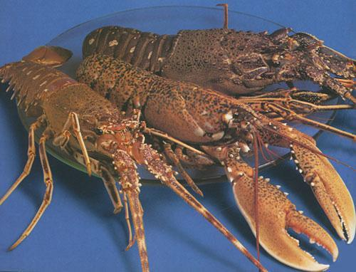
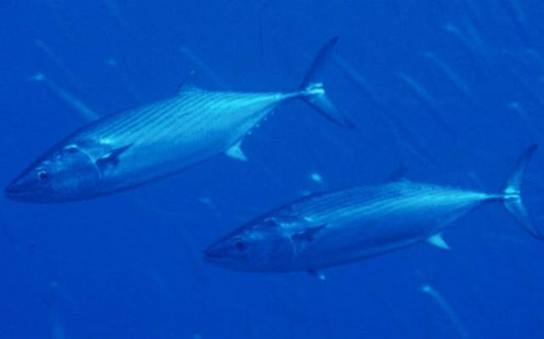
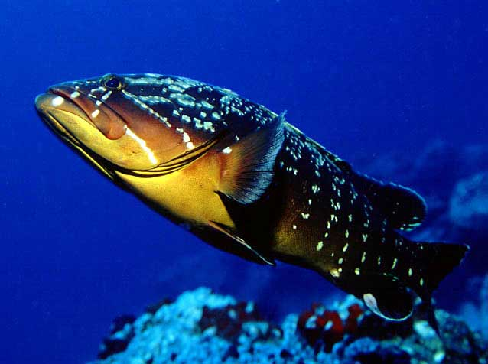
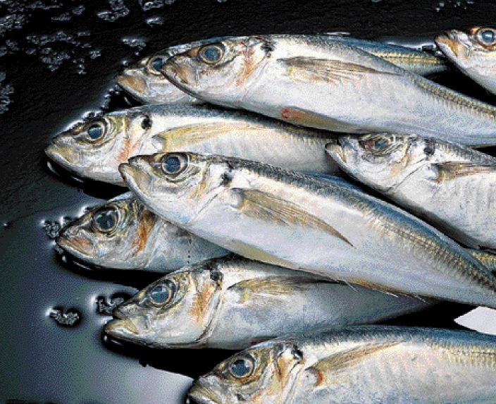

Slide 3
Επίσης εκτός από την επαγγελματική αλιεία υπάρχει και η ερασιτεχνική αλιεία. Τα παρακλάδια της όποιας είναι το ψάρεμα με καλάμι, το ψάρεμα με πετονιά, συρτή, καθετί, τσαπαρί και το ψαροντούφεκο. Το ψάρεμα με το καλάμι και την πετονιά γίνεται από την στεριά αλλά και από καΐκι, με αυτά γίνεται να πιάσεις από καλαμάρια μέχρι τούνες (τούνες μόνο μέσω κινητού σκάφους). Το ψάρεμα με συρτή γίνεται μόνο από καΐκι και γίνεται να πιάσεις τουρούκια, ζαργάνες, ματάκια, τούνες. Από το ψάρεμα με ψαροντούφεκο αν έχει κάποιος πείρα μπορεί να πιάσει ροφούς, στείρες, συναγρίδες τούνες και άλλα είδη τέτοιων ψαριών. Όμως το ψαροντούφεκο απαγορεύεται σε μερικά σημεία τα οποία θα τα δούμε παρακάτω.

Slide 4
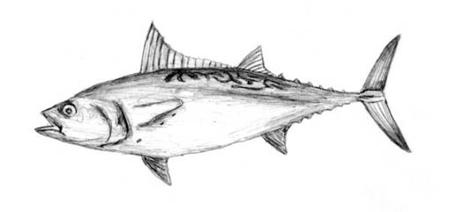
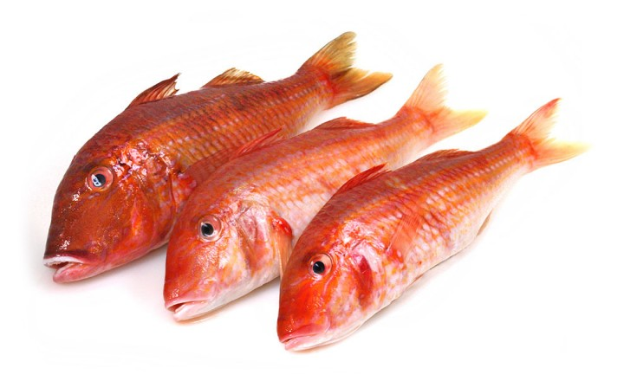
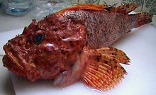
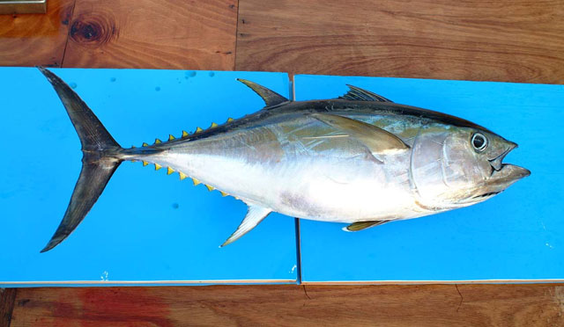

Slide 5
ΤΡΟΠΟΙ ΑΛΙΕΙΑΣ ΜΕΣΟ ΚΙΝΗΤΟΥ ΣΚΑΦΟΥΣ
Οι τρόποι αλιείας μέσο κινητού σκάφους είναι τα δίχτυα και τα παραγάδια. Με τα παραγάδια μπορείς να πιάσεις συναγρίδες, τουνάκια, καρβούνες, ροφούς, μελανούρια, ξιφίες,. Τα δίχτυα χωρίζονται σε δυο κατηγορίες τα ψηλά και τα μανομένα. Με τα ψηλά μπορείς να πιάσεις μπαρμπούνια, γόπες, μελανούρια, σκορπίνες, σαλουβάρδοι, και όλα όσα ειδή κατατάσσονται σε αυτήν την κατηγορία . Με τα μανωμένα μπορείς να πιάσεις αστακούς, χριστόψαρα, ροφούς και ψάρια τα οποία έχουν το κατάλληλο μέγεθος για πιαστούν σε αυτά τα διχτυα.

Slide 6
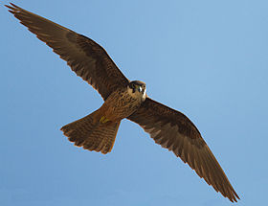
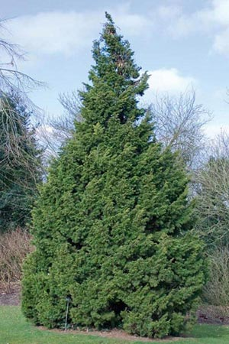
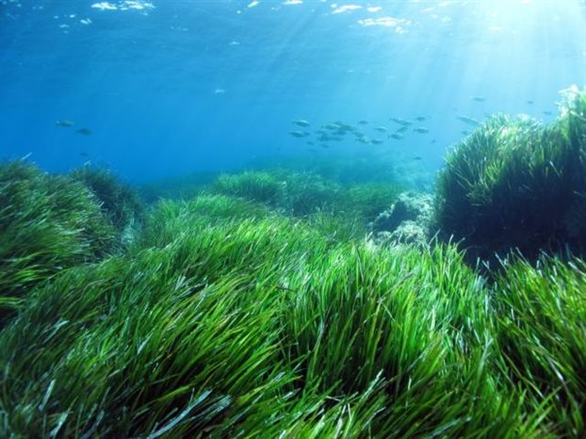
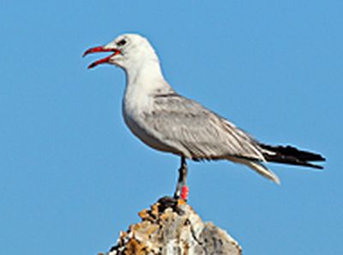

Slide 7
ΘΑΛΑΣΣΙΟ ΠΑΡΚΟ ΑΛΟΝΝΗΣΟΥ
Καταρχάς το θαλάσσιο πάρκο Αλοννήσου είναι το πρώτο στην Ελλάδα και το μεγαλύτερο στην Ευρώπη και την μεσόγειο, το οποίο φιλόξενη μερικούς οργανισμούς οι όποιοι βρίσκονται υπό εξαφάνιση. Οι οργανισμοί αυτοί κατατάσσονται στα ειδή χλωρίδας και πανίδας π.χ. αγριελιά, θαμνοκυπάρισσο, ποσειδώνια φύκι, αλλά και το αγριοκάτσικο των Γιουρών, το γεράκι μαυροπετρίτης και τον αιγόγλαρο. Η περιοχή η όποια καλύπτει το θαλάσσιο πάρκο είναι 2,200 τ.χ. η όποια περιλαμβάνει εκτός από την Αλόννησο τα ακατοίκητα νησιά περιστέρα, δυο αδέλφια, κυρά παναγία, παππούς, σκάτζουρα, γιούρα, ψαθούρα και πιπέρι.

Slide 8
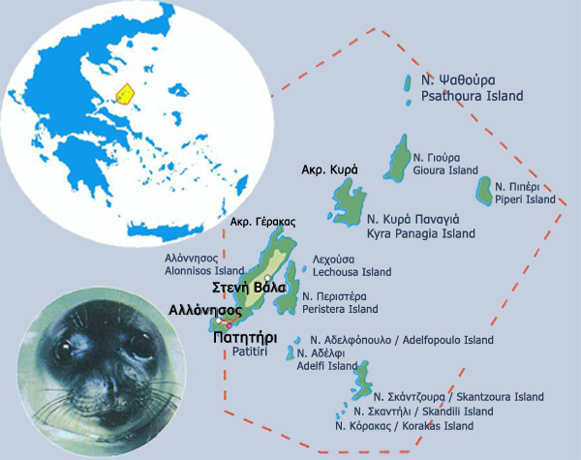

Slide 9
ΑΠΑΓΟΡΕΥΣΕΙΣ ΘΑΛΑΣΣΙΟΥ ΠΑΡΚΟΥ ΣΤΗΝ ΑΛΟΝΝΗΣΟ
Το ψαροτουφεκο επιτρέπεται στην περιοχή της Στενής Βάλας της Νήσου Αλοννήσου, από το ακρωτήριο Απύθμενος έως τον χώρο που βρίσκεται αμέσως βόρεια από την παραλία του Αγ. Δημητρίου. Στον όρμο Σπαρτίνα της Νήσου Αλοννήσου. Στον όρμο Κλήμα της Νήσου Περιστέρας. Στην ακτογραμμή ανατολικά της Νήσου του Μεγάλου Αδελφιού. Σε όλα τα αλλά νησιά δεν επιτρέπεται η εξαγωγή αυτού του είδους αλιείας. Οι απαγορεύσεις για την επαγγελματική αλιεία είναι οι εξής : καλάρισμα διχτυών 2 ώρες πριν την δύση του ηλίου και αναστήνονται 2 ώρες μετά την ανατολή του ηλίου, απαγορεύεται η συρτή- καθετη -τσαπαρί στην νήσο Σκαντζουρα, απαγορεύεται η ερασιτεχνική αλιεία στις ΒΔ ακτές της νήσου κυραπαναγιας, τέλος απαγορεύεται η αλιεία με ιχθυοπαγίδες (κοφίνια) εντός της ζώνης Α.

Slide 10
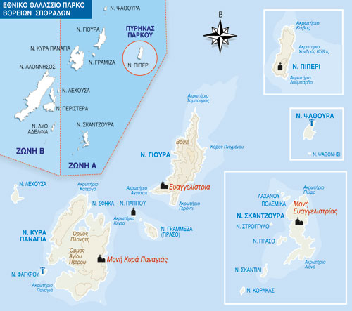

Slide 11
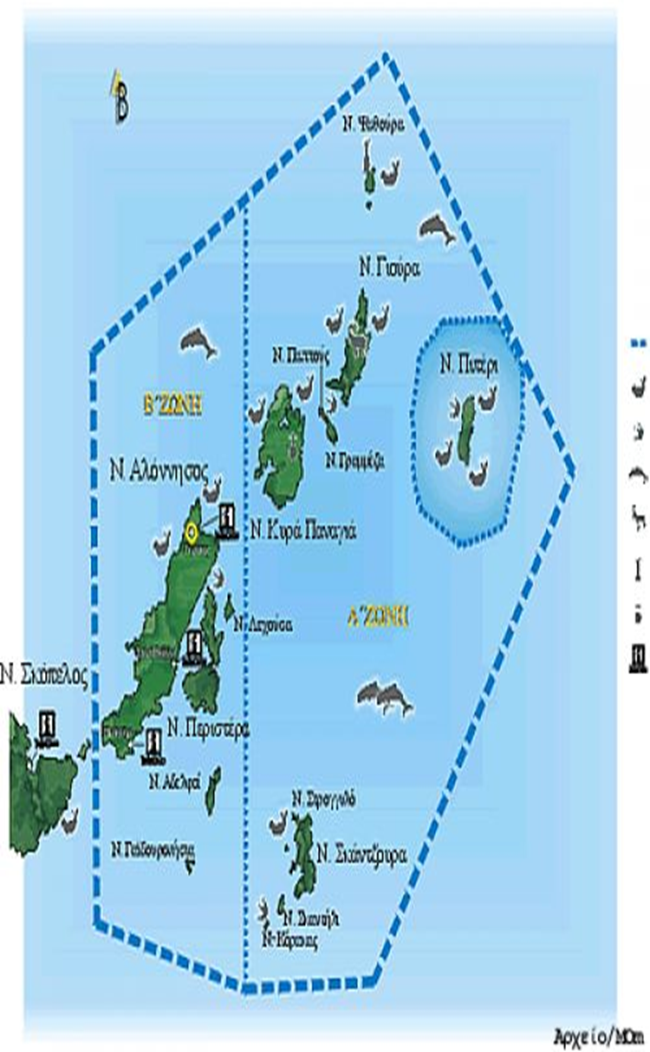

Slide 12
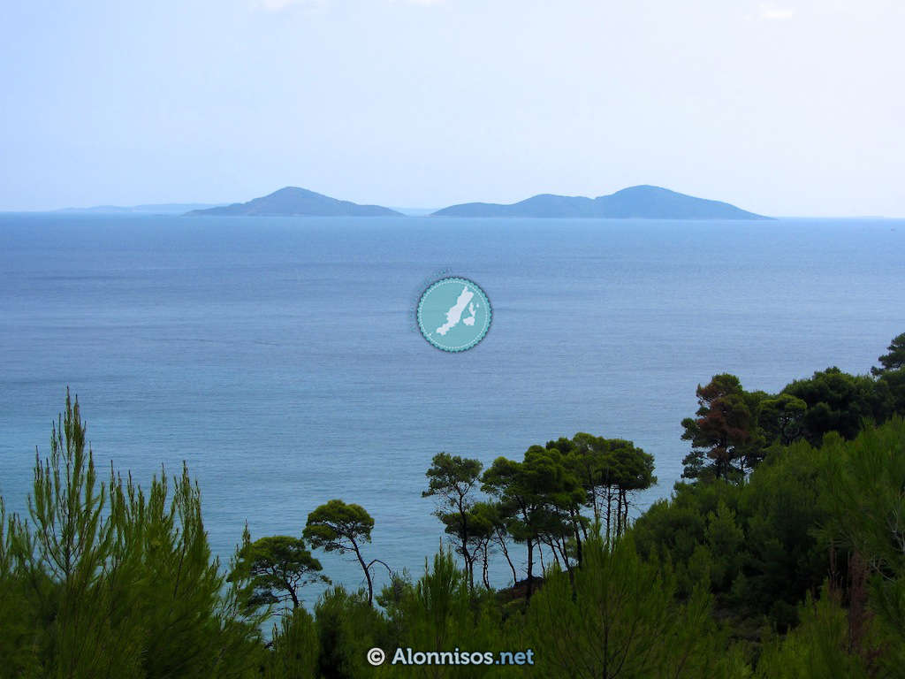
ΤΕΛΟΣ
Ευχαριστούμε
Για την παρακολούθηση σας

